Slide 1




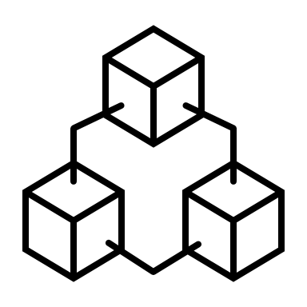

システム概要
レンタル
NFT
(健診データのURL)
データ保有者
(健診者)
データ利用者
(保険会社)
部外者
トークン
NFTを用いた
アクセス制御
アクセス不可
アクセス可
VC
(健診データ)
VC (健診データ) の発行
ブロックチェーン
(Ethereum)
VC 発行者 (NURA)
アクセス制御アプリケーション

Slide 2
NFT・VC を用いた健診データレンタルシステムの構築
情報系インターンシップ成果報告書
2023年8月31日
岩井康洋

Slide 3
アジェンダ
インターンシップの全体像
自己紹介
本業務の背景・目的
全体スケジュール
現状把握
ヘルスケア業界について
富士フイルムの取り組み
NFTの仕組み
開発について
システム概要
ニーズと提供価値
具体的な開発内容と手順
デモ映像の紹介
技術紹介
スマートコントラクトの開発
利用するまでの流れ
実装機能と手順
まとめ
カルチャーのコミット２週間
そこから得た学びと展望

Slide 4
インターンシップの全体像

Slide 5


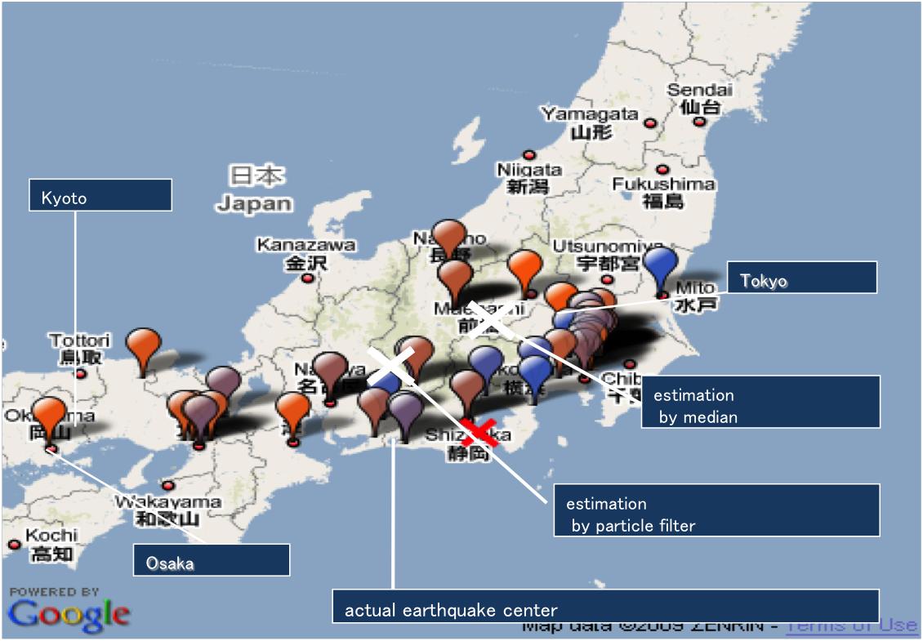

自己紹介
【出身地】 京都府
【趣味】テニス、キャンプ、スキー
【研究】ロボット支援言語学習システム、ソーシャルメディア分析
【学業以外で注力していること】
学内外のコミュニティ運営
12才からのボランティア活動
【価値観が大きく変わったできごと】
コロナ渦の産学連携PJを通じて、経済の総計再開に貢献したこと経験から、積極手に行動しなければ、社会を変えて価値を提供できないと考えるようになった。
【参加理由】
世界シェアの医用画像システムといった、培ってきた高い技術力を生かしたヘルスケア事業に魅力を感じた。

Slide 6
インターンシップの課題説明
背景と目的を理解した上で、課題に取り組みました。
背景 |  | 業界、企業、職種理解を深めてる。 職種別の業務から、ソフトウェア開発業務の醍醐味を経験する。 ヘルスケアの成長戦略として、医療現場のニーズにこたえるワンストップソリューションの展開。 機器提供している“NURA” で得られた健診データに利用の余地がある。
目的 |  | 新興国での健康診断サービス事業から、人々の健康維持増進に貢献する。 貴社の健診データレンタルシステム構築に向けて、NFTとVC に関する技術調査と開発を行うことで、知見を共有。
課題 |  | 最新技術を用いて、複数人へレンタル可能だが譲渡不可な NFTの作成。 レンタルしている人のみに、データの閲覧を許可するアクセス制御を実装。 実装方法や NFT/VC の仕様を資料にまとめて発表。

Slide 7
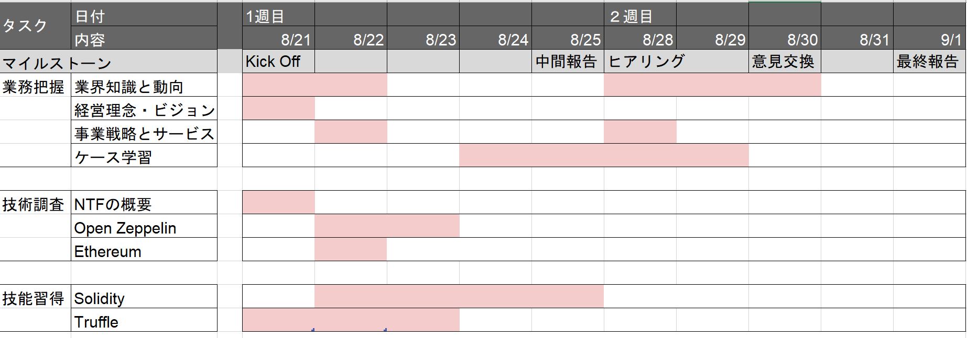
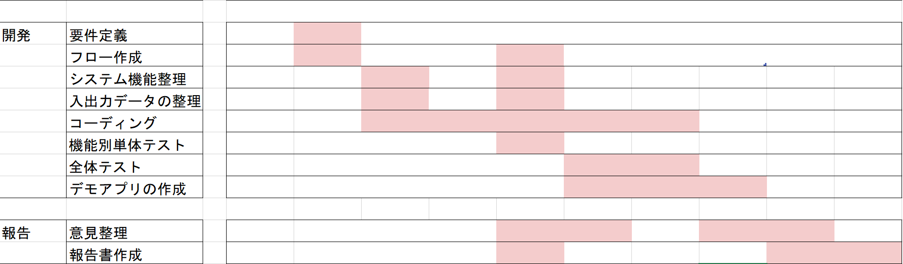
インターンシップ全体のスケジュール
２週間のスケジュールは、以下の通りです。

Slide 8
現状把握

Slide 9




ヘルスケア業界の課題
個人情報の取り扱いのデータの主権は重要な課題
。
データはデリケートな情報で、プライバシーの懸念がある
日本のマイナンバーカードの健康保険証利用は、2023年で保有者の7割。
サービスに期待しているのは4割、個人情報の取り扱いに不安を抱えている。
情報漏洩は、毎年170(件)以上発生。1度に100人以上の情報紛失も発生。
国別医療費予算の2018年と2030年での増加予測比較(億ドル)
発展都市から新興都市までカバーする、インドのスタートアップ
マイナンバーカードとプライバシーマークに関する調査
参考文献はここ

Slide 10
ビックピクチャー

Slide 11
システム概要
レンタル
NFT
(健診データのURL)
データ保裕者
(健診者)
データ利用者
(保険会社)
部外者
トークン
健診データの真正性を検証
アクセス不可
アクセス可
VC
(健診データ)
NFTを用いたアクセス制御
VC (健診データ) の発行
ブロックチェーン
(Ethereum)
VC 発行者 (NURA)
アクセス制御アプリケーション

Slide 12

開発したシステムによる、提供価値
最新技術で、各ステークホルダーが抱えるニーズに対応し、独自価値を提供。
私（データ保有者）
（データ利用者）
医療施設（VC発行者）
ニーズ
報酬やインセンティブ
アクセス制御
真正な健診データへの迅速で確実なアクセス
データ利用範囲の透明性でコンプライアンス確保
患者との信頼関係維持と”コト”売りで、収益の拡大
正確な健診データの作成と利用
提供価値
データの利用による医療サービスの向上
セキュリティとプライバシーの向上
効率的なデータハンドリングで、整合性の向上とコスト削減
新たなビジネスモデルの展開
VCによる健診データの真正性を保障
新技術導入による運営のサポート
Notes:
私が一番の提供価値を届けられる。
そのうえで、データ利用者や医療施設の課題も解決している。

Slide 13

NFTの仕組みと特徴
NFTが持つ対検閲性が、健診データ所有者の自由な利活用を保証。
NFT
Non Fungible Tokenの略。代替不可能なデジタルデータ
NFTマーケット
ライブラリ OpenZeppelin
Notes:
NFTの特徴を実現する、スマートコントラクトについては触れるが。

Slide 14
ブロックチェーンとは何か
前ブロックのハッシュ値
前ブロックのハッシュ値
前ブロックのハッシュ値
トランザクション
トランザクション
トランザクション
トランザクション
トランザクション
トランザクション
…
…
…
トランザクション
トランザクション
トランザクション
ブロック
ブロックチェーン
トランザクション
ブロックチェーンが保持するデータの状態（分散台帳、virtual machine）を変更するリクエスト
ブロック
複数のトランザクションと前ブロックのハッシュ値をひとまとめにしたもの
ノード
ある単一の状態とブロックチェーンを保存しているサーバ
ブロックチェーン
検証・承認されたブロックが連なったもの
ある単一の状態とブロックチェーンを共有するノードの集合
単一の状態・
ブロックチェーン
を共有
ノード

Slide 15

スマートコントラクトとは
スマートコントラクト
特徴
信頼性
スマートコントラクトはブロックチェーン上で動いているため、その状態と機能の改ざんが困難。
オープンソース
誰でもスマートコントラクトの内容を見ることができ、誰でも利用することができる
状態
改ざんが困難
機能
ブロックチェーン
ユーザ
ノード
Notes:
抽象的すぎるので、対検閲性に対して、個人が好きに利活用可能な特徴を伝える。

Slide 16
開発について

Slide 17
システム概要
レンタル
NFT
(健診データのURL)
データ保有者
(健診者)
データ利用者
(保険会社)
部外者
トークン
NFTを用いた
アクセス制御
アクセス不可
⑦アクセス可
VC
(健診データ)
VC (健診データ) の発行
ブロックチェーン
(Ethereum)
VC 発行者 (NURA)
アクセス制御アプリケーション

Slide 18
デモ映像の紹介
Notes:
シナリオとユースケース
を事前に、説明する。

Slide 19
具体的な開発内容と手順
レンタル可、譲渡不可なNFTでやり取りを行うシステム（Lendable SBT)を構築しました。
NFTの作成
複数人へレンタル可能で、譲渡不可なNFTを作成する。
アクセス制御実装
作成したNFTを用いて、レンタルしている人のみに、閲覧を許可するアクセス制御を実装する。
システム作成
データレンタルシステムを作成する
すべてのトークンに固有のIDを割り振り唯一無二の価値を与える。
ユーザーごとに条件を指定して権限付与し、期間を過ぎると自動的に取り消す仕組みを提供する
保有者のアドレスに紐づけることで、譲渡不可なNFT（Soul Bound Token）の性質を実装する
公開鍵と秘密鍵を利用して、安全性と真正性を担保したやり取りを行う。
自由な権限操作、不要な消費と不正操作の検知など、一貫性があり保有者ファースト。
作成したNFTと開発した機能を統合し、ユーザーが簡単に理解し操作が可能。
貸出先、レンタル期間の開始と終了、値段を、明確に管理する。
状態を公開することで、エラーや不正操作がないことを確認できる。

Slide 20

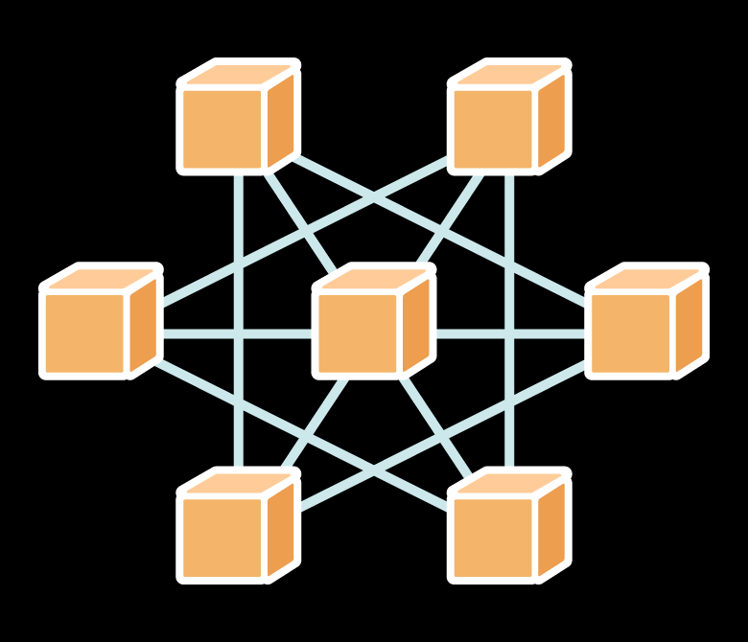








技術紹介
Ethereum(Dapp)開発の全体像は、大きく分ける次の三つの要素
Truffleは、以下の流れで利用する。
1.テンプレートの生成
2.スマートコントラクトのコンパイル
3.ローカルノードの立ち上げ
4.ノードへのデプロイ
5.機能のテスト
開発用ノードで
スマートコントラクトを実行
デプロイ
リクエスト
機能を参照
表示
Ethereum × Solidity
スマートコントラクトの
コンパイルとデプロイを行う
フロント画面のUIを利用し
ノードの状態を操作する
Notes:
スマートコントラクトを動かすノードとそのネットワーク
ネットワークにデプロイされるスマートコントラクト
スマートコントラクトの実行をリクエストするフロントエンド
1のノードとネットワークを主に扱うのがGanache、
2のスマートコントラクトの開発を扱うのがTruffle、
3のフロントエンドを扱うのがdrizzleとなり

Slide 21
スマートコントラクトの開発

Slide 22
スマートコントラクトを利用できるようにするまでの流れ
コードを書く
ローカル環境に デプロイする
ブロックチェーンに
デプロイする
スマートコントラク
トを利用する
ポイント②
一度デプロイしたら修正することができない
ポイント①
ローカル環境で徹底的にテストやバグ修正を行う
ポイント③
誰でも利用することができる

Slide 23
データの持ち方をどのように変更したのか図で説明する。
オブジェクト思考

Slide 24
スマートコントラクトの実装機能と手順
開発手順
１．課題の深堀り
２．システム要件定義
３．フローの細分化
４．フローで扱うデータのリストアップ
達成したこと
１．既存技術4つのサーベイと知見共有
（ERC21,721,4907,5192）
２．既存技術を利用した３つの主要機能実装
３．既存技術を利用した５つの拡張機能開発
４．１つの新規機能の実装
発生した問題
システム全体で扱うデータの種類とデータの構造が複雑化しその結果、新規機能でデータの整合性が取れない可能性がある。
原因
2週間という短い期間で、システム機能を複雑に考えすぎてしまった。
データ構造まで考えて、システム構築をしなかった。
Node.jsやSQL操作など、外部システムを利用しなかった。

Slide 25
まとめ

Slide 26
まとめ
課題：データの利活用が個人で操作可能にしたい
取り組み：NFTの特徴を生かした、複数人にレンタル可能なシステムを開発する。

Slide 27
システム開発を通じた挑戦と学び
取り組み
ー
IM研の業務内容理解と文化を体験
ブロックチェーンに関する技術調査とシステム開発
ーー
挑戦したこと
１．慣れないプログラミング言語を用いての、０からのシステム開発
２．インターン仲間たちと、意見共有と交流機会
３．誰よりも質問して、メンターの矢野さんとディスカッション
ーー
学び
要件定義を確認しながら、拡張性もあるデータ構造を考える。
まずは、最小設計で開発
ユーザーファーストの機能
Google検索の端まで、サーベイする
Quitaに逃げない。公式リファレンスを理解する

